Slide 1
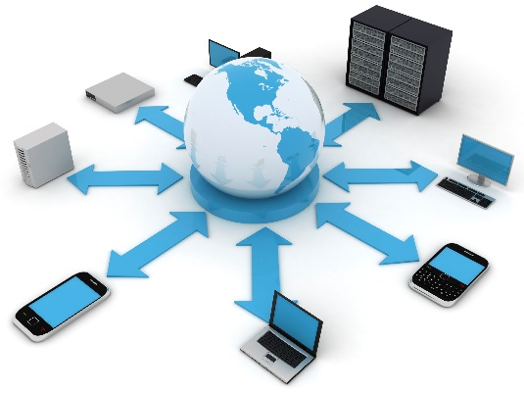

Redes de computadores y laboratorio
Christian Camilo Urcuqui López, MSc

Slide 2

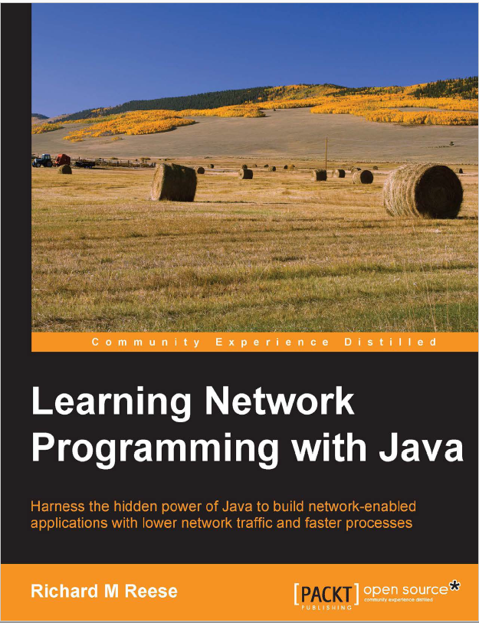
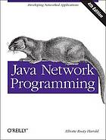

Bibliografía

Slide 3
Competencias
Explicar cliente/servidor
¿Qué es?
¿Cuáles son los componentes básicos?
Tipos de … Cliente/Servidor
¿Cuáles son los mecanismos involucrados en una comunicación entre cliente/servidor?
Explicar el uso de puertos y sockets.
Defina puerto y explique la asignación universal y dinámica.
Defina socket, ¿Qué elementos debe especificar una aplicación para crear un socket?
Defina que debe hacer un componte servidor y uno de cliente (viernes).
Aplicar los métodos de Java para la comunicación entre un cliente (jueves y viernes)
Socket (cliente/servidor), Streams (flujos), Buffer
Identificar los componentes de acceso al medio alambrado (viernes)
Describa los medios de transmisión guiados. Enuncia los tipos de enlaces.

Slide 4
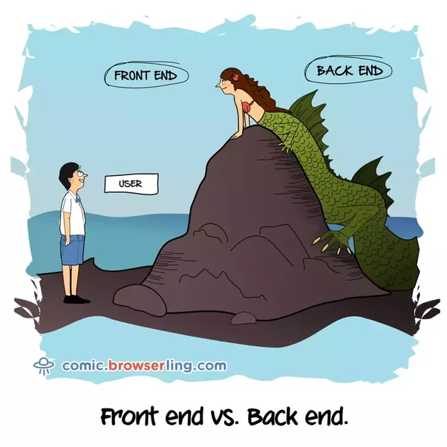
Aplicación web
Frontend
Imágenes
Lenguaje para estilos de la página CSS.
HTML.
Javascript, es un lenguaje que se ejecuta en el navegador web.
Backend
La lógica del negocio, base de datos.
Lenguajes más especializados, por ejemplo, C#, Python y Java. Estos se ejecutan en el servidor.
Servidores e infraestructura que soporta la aplicación web.

Slide 5
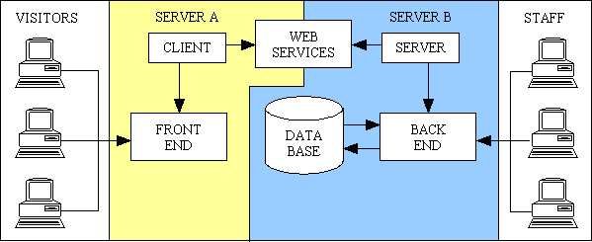
Aplicación web
SQL

Slide 6
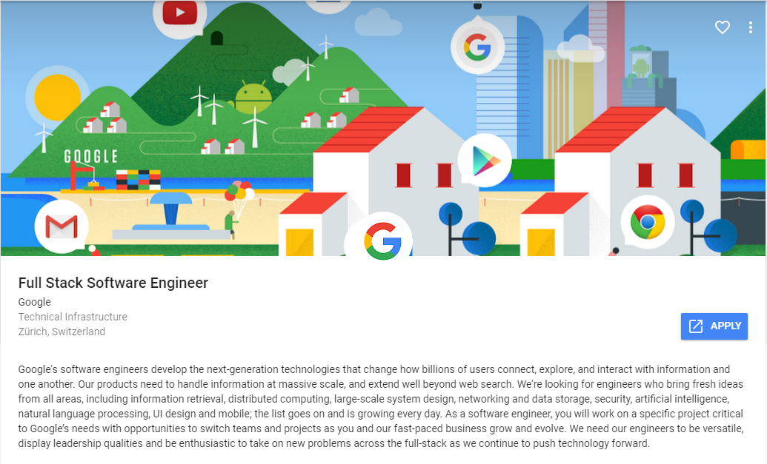

Slide 7
Componentes básicos
Presentación
Procesamiento
Datos

Slide 8
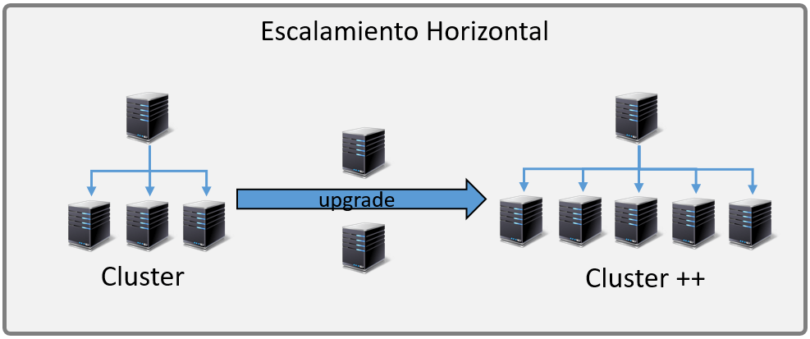
Tipos de arquitectura cliente/servidor
Arquitectura de dos niveles
Código cliente de la aplicación
Servidor de base de datos
Arquitectura de tres niveles
La capa de presentación
La capa de funcionalidad
La capa de lógica de los datos
Arquitectura de N-Niveles
Escalar vertical / horizontal

Slide 9
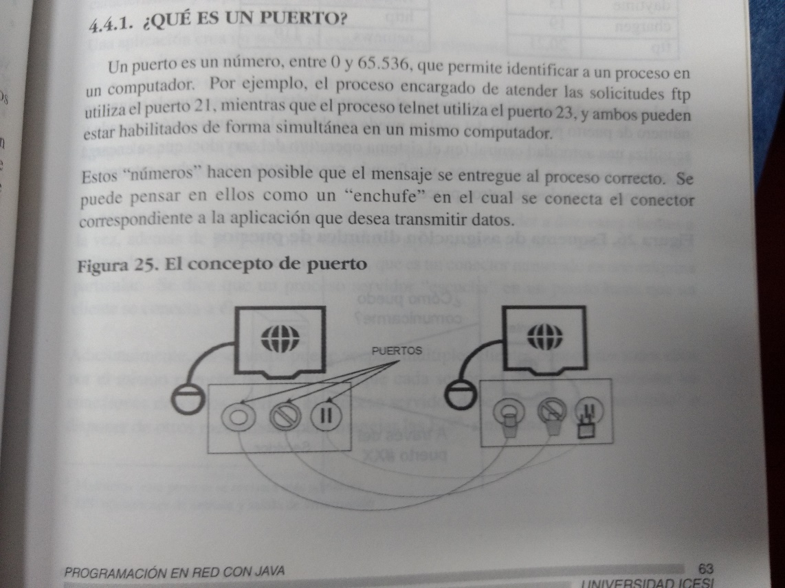
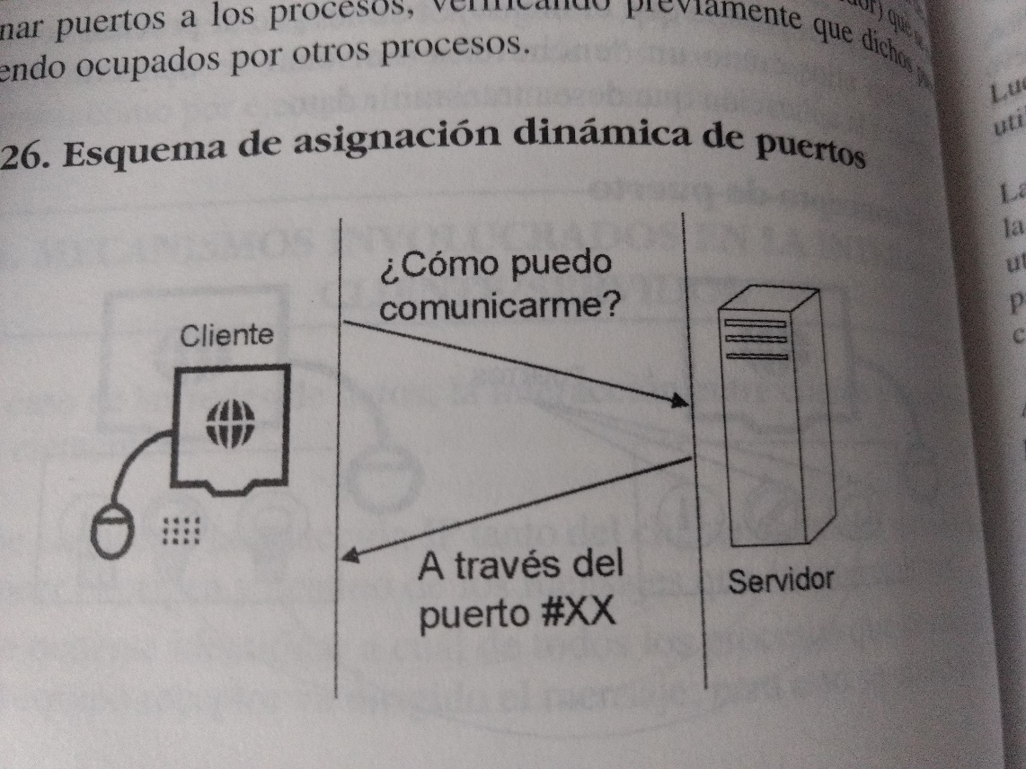
Puerto
Cantidad de puertos 65.536, de este total hay 1024 reservados.
https://es.wikipedia.org/wiki/Anexo:N%C3%BAmeros_de_puertos_de_red

Slide 10
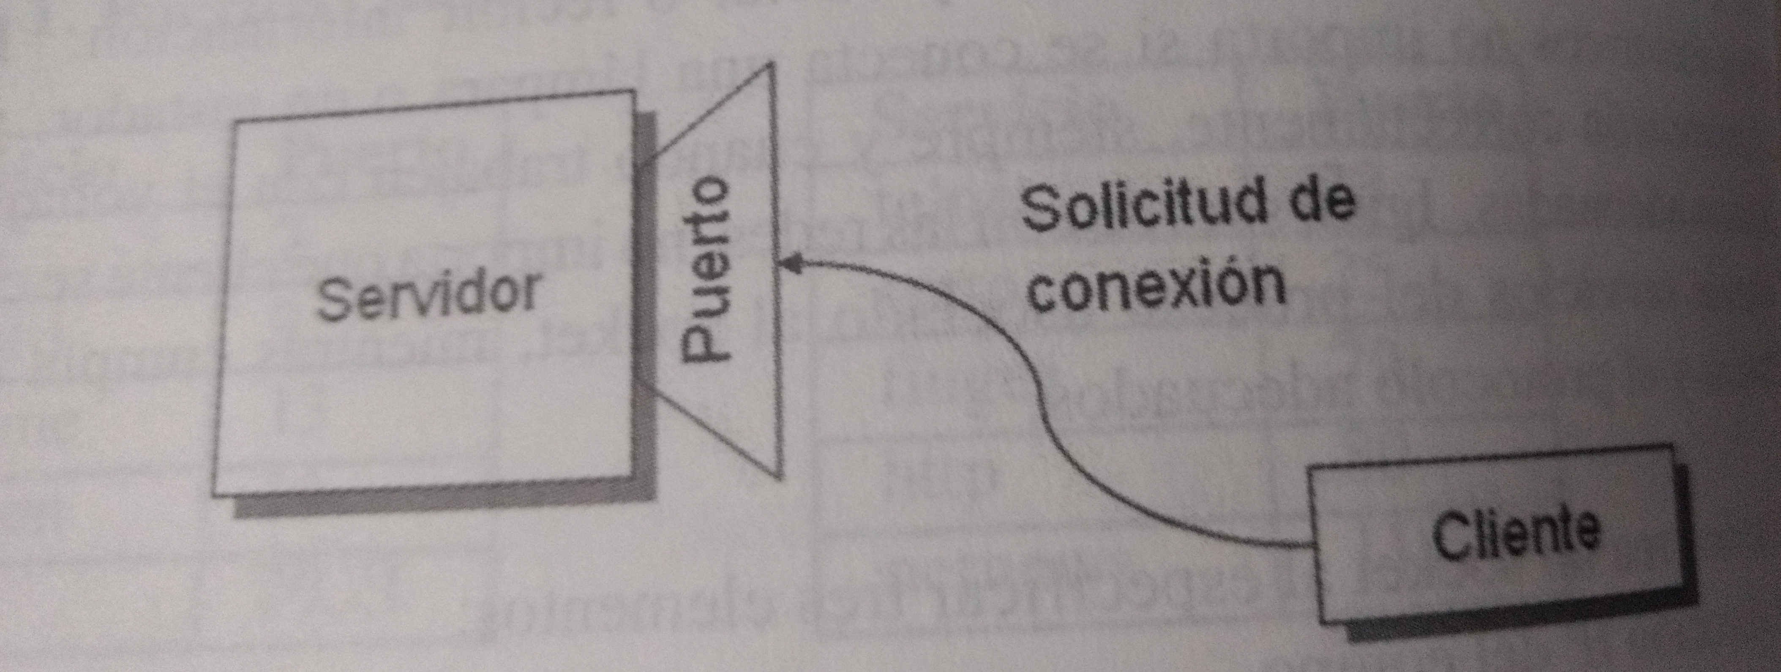
Socket
Una aplicación crea un socket al especificar tres elementos:
Dirección IP del equipo.
El puerto que la aplicación esté utilizando.
El tipo de servicio (UDP o TCP) utilizado por la aplicación.

Slide 11
Servidor/cliente
Un componente servidor que debe:
Establecer un ServerSocket asociado al puerto por el cual va a atender.
Utilizar el método accept() para “escuchar” las solicitudes del cliente y con él crear un Socket asociado a la solicitud.
Crear los flujos de entrada y salida que actuarán como canal de comunicaciones del lado del servidor.
Realizar el proceso solicitado por el cliente
Enviar los resultados al cliente
Un componente servidor debe:
Crear un Socket asociado al servidor y al puerto donde se encuentra el servicio requerido.
Crear los flujos de entrada y salida que actuarán como canal de comunicaciones del lado del cliente.
Enviar al servidor los datos que necesite para procesar su solicitud (sí necesita).
Recibir la respuesta del servidor.

Slide 12
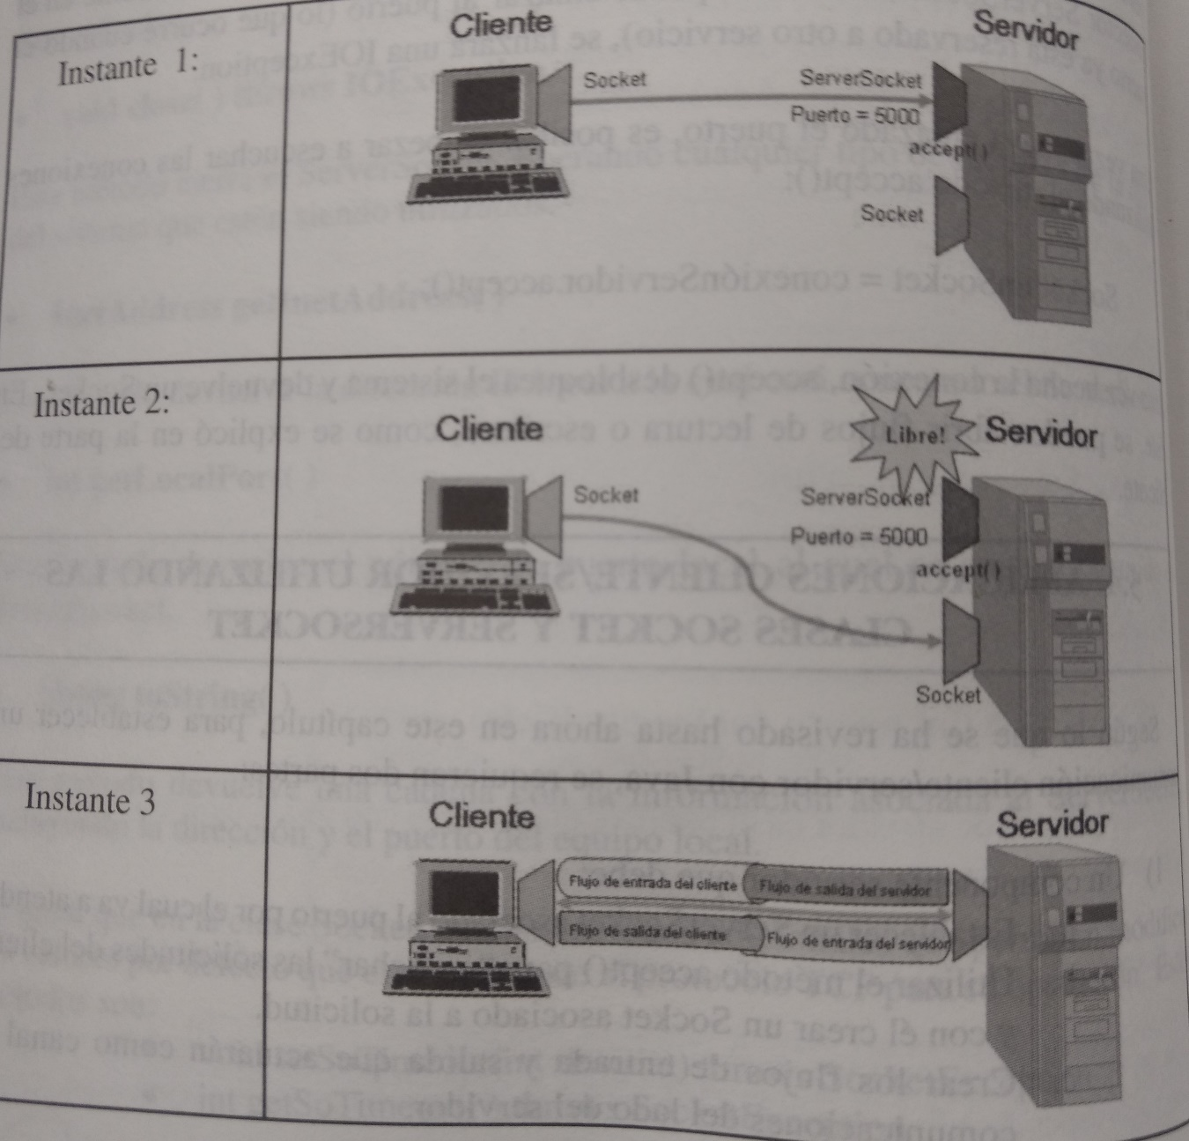

Slide 13
Capa física
Medios de transmisión guiados
Cable de cobre y fibra óptica
Medios de transmisión no guiados
Transmisión inalámbrica terrestre, los satélites y los láseres a través del aire

Slide 14
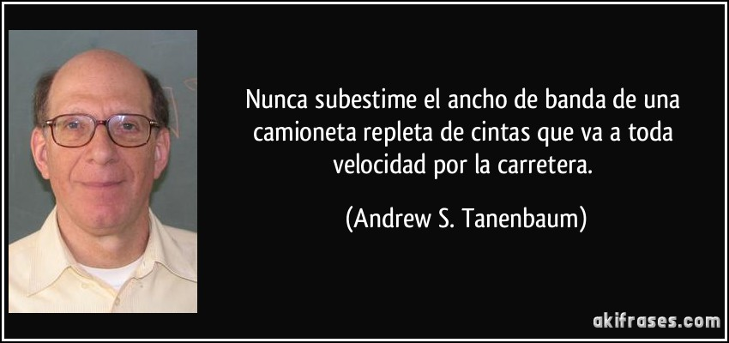
Medios magnéticos

Slide 15
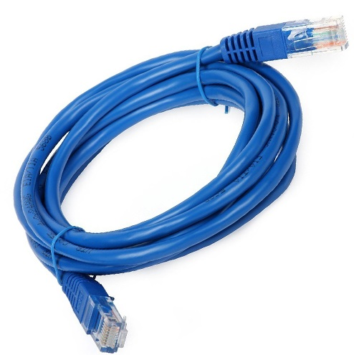
Tipos de enlaces – medio alambrado
Los enlaces que se pueden utilizar en ambas direcciones al mismo tiempo, como un camino de dos carriles, se llaman enlaces full-dúplex.
Los enlaces que se pueden utilizar en cualquier dirección, pero sólo uno a la vez, como una vía de ferrocarril de un solo sentido, se llaman enlaces half-dúplex.
Hay una tercera categoría que consiste en enlaces que permiten tráfico sólo en una dirección, como una calle de un solo sentido. A éstos se les conoce como enlaces simplex.
Los cables hasta la categoría 6 -
UTP( Par Trenzado sin Blindaje, del
inglés Unshielded Twisted Pair

Slide 16
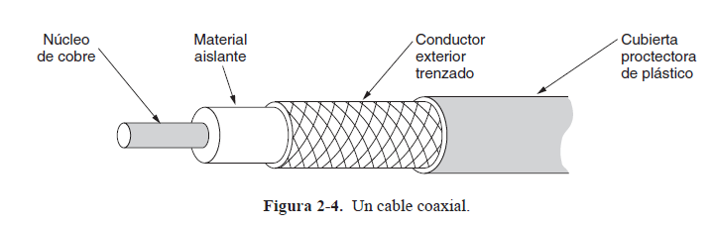
Cable coaxial

Slide 17
Lecturas
Material utilizado | 1. Arboleda, L. (2012). Programación en Red con Java.
 | 2. Harold, E. (2004). Java network programming. " O'Reilly Media, Inc.".
 | 3. Tanenbaum, A. S. (2003). Redes de computadoras. Pearson educación.
Actividades DESPUÉS clase - jueves | A2. Del libro 3 leer la sección 2.2.4, 2.2.5 y 2.3
Actividades DESPUÉS clase - viernes
 | A1. Leer del libro 1 las páginas 93-107

